Slide 1
Выдающиеся белорусы кубани
Научный сотрудник Кулеш Ольга Викторовна

Slide 2
Культурные и экономические связи между Беларусью и кубанью продолжаются на протяжении многих десятилетий. За этот период на кубань переселились десятки тысяч белорусов, которые внесли немалый вклад в развитие региона…
Белорусско-Кубанские связи начались еще в конце XVIII века

Slide 3
В первой половине XIX в. офицерский состав Кубанского казачьего войска нередко пополнялся представителями белорусской шляхты
Выходцы из Минской, Могилевской, Гродненской губерний служили в регулярных частях Отдельного Кавказского корпуса, в гарнизонах Черноморской береговой линии

Slide 4
Феликс Антонович Круковский
Феликс Антонович Круковский (1804 -1852)
Генерал-майор, наказной атаман Кавказского линейного казачьего войска.
«Вдруг ударил гром из пушек –Три дня сряду туман был . Под завал мы подступали. Генерал Круковский был, Генерал наш знаменитый, любим в армии у нас, Орденами грудь покрыта; отдаёт такой приказ: Стройтесь вы, друзья в колонны, и кареи формируй, разверни царски знамёна и по-русски атакуй!».

Slide 5
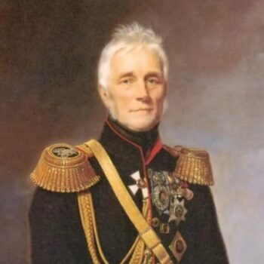
М.С. Воронцов
«Если бы выбрать из войска тысячу лучших людей, и у каждого из этих людей взять его лучшие достоинства и качества, то и тогда сумма их не перевесила бы качеств, которыми обладал покойный атаман, совершенно незаменимый для Кавказского казачества»

Slide 6
Валериан Емельянович Галямин
Галямин Валериан Емельянович
(1794-1855)
Полковник , действительный статский советник и художник-любитель. Родился в 1794 году в Гродно в семье провиантского чиновника. Принимал участие в боевых действиях русско-турецкой войны 1828-1829 года.

Slide 7
Илья Тимофеевич Радожицкий
Илья Тимофеевич Радожицкий
(1788-1861)
Военный деятель, генерал-майор артиллерии, прозаик, мемуарист, ботаник. Почётный член Московского общества испытателей природы.
Принимал участие в многочисленных войнах, дослужился до звания генерал-майора.

Slide 8
Станислав Владимирович Очаповский
Краевая клиническая больница носит имя Осаповского Станислава Владимировича

Slide 9
Легендарный врач-офтальмолог, доктор медицинских наук, профессор
Очаповский Станислав Владимирович
(1878-1945)
За 35 лет работы Очаповский сделал более 35 тысяч операций, оказал квалифицированную помощь 400 тысяч больных. . Воспитал более 100 врачей-офтальмологов, опубликовал 112 научных работ.

Slide 10
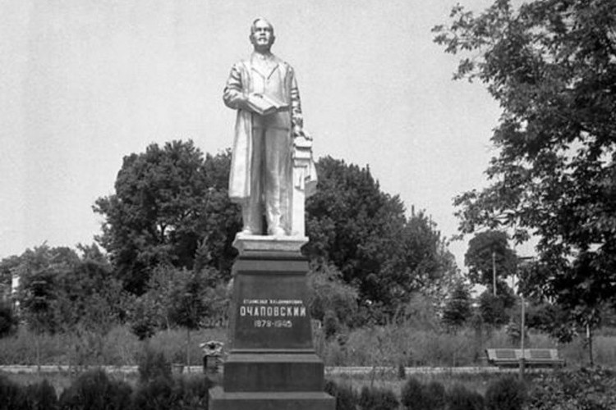

Slide 11
Много белорусов приехало на Кубань в советский период
Геннадий Францевич Барковский
Алексей Тимофеевич Кошелев

Slide 12
Олег Владимирович Неверкевич
Почетный консул Республики Беларусь в Краснодаре, председатель Краснодарской краевой белорусской общины «Белорусы Кубани»
«Нас немного, но мы заметные»
Олег Неверкевич

Slide 13
Спасибо за внимание!
«Вехи общей истории»

